Slide 1
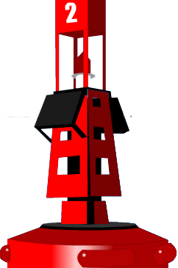
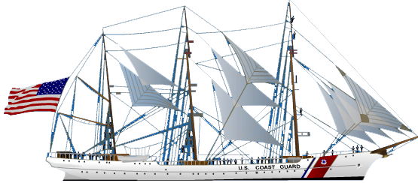
Capítulo 3
Navegando Los Cursos de Agua
Notes:
Notas del Instructor (Instructor Notes)
Este capitulo está diseñado para personas que tienen botes pequeños, usados en aguas protegidas. Por esa razón la información de las ayudas de navegación no están todas incluidas. Si en su zona de navegación utilizan otros tipos de ayudas de navegación, discútalas con los estudiantes.
Las configuraciones de luz que aparecen en este capítulo son las que comúnmente se encuentran en botes pequeños recreativos. Si su área tiene un trafico comercial de gran tamaño, por todos los medios incluya configuraciones de luz que los navegantes en su área podrían ver.
___________

Slide 2
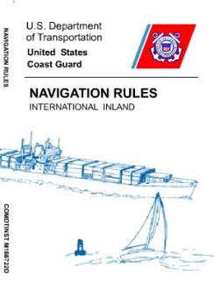
Reglas de Navegación
Regla general de responsabilidad
No exoneración por la negligencia de las reglas
Desviación de las normas, OK, para evitar la colisión
1
2
3
Notes:
Notas del Instructor:
Pregunte: ¿Cuáles son las Reglas de Navegación y para qué sirven?
Cómo operamos embarcaciones en situaciones donde existe riesgo de colisión
Para evitar colisiones
Discuta la Regla General de Responsabilidad.

Slide 3
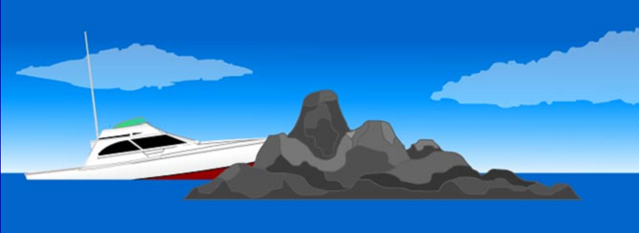
Cómo Prevenir
Colisiones
Practique buenas reglas marineras
Mantener una vigía
Mantener velocidad prudente
1
2
3
Notes:
Notas del Instructor:
Antes de animar las filminas:
Pregunte: ¿Qué tres Reglas ayudan a prevenir colisiones?
Pregunte:
¿Qué son “Buenas Prácticas Marineras?”
¿Qué es un vigía adecuado?
¿Cómo puedes determinar lo que es una “velocidad segura”?

Slide 4
Encontrarse Con Otros Botes
Embarcación que cede el paso
Embarcación que sigue a rumbo
¿Cuándo éstos se aplican?
1
2
3
Notes:
Notas del Instructor:
Embarcación que cede el paso
Requerido para cambiar de rumbo y velocidad.
Embarcación que sigue a rumbo
Debe mantener el rumbo y la velocidad.
¿Cuándo estos se aplican?
Situación: de frente, cruzando, pasando.
Tipos de botes: vela y energía ( motor)
Discuta: Un bote de vela con el motor en marcha “con o sin” velas desplegadas, es considerado por las Reglas de Navegación un bote de propulsión mecánica (motorizado).

Slide 5
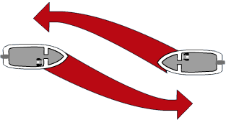
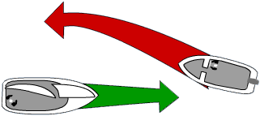
Encontrándose de Frente
1
Motor
Cede Paso
2
Motor
Cede Paso
Motor
Cede Paso
Vela
Seguir Rumbo
Notes:
Notas del Instructor:
Antes de animar la filmina
Pregunte:
¿Si dos botes de motor se reúnen frente a frente, cual es el que cede el paso?
¿Si uno es un velero, cual es el que cede el paso?

Slide 6
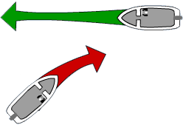
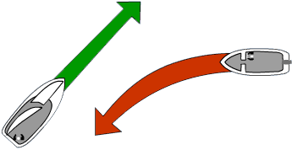
Situaciones de Cruce
1
Bote de Motor
Sigue Rumbo
2
Bote de Motor
Cede Paso
Bote de Motor
Cede Paso
Velero
Sigue Rumbo
Notes:
Notas del Instructor:
Antes de animar la filmina
Pregunte:
¿Si dos botes de motor están cruzando, cual cede paso?
¿Si uno es un velero, cual cede paso?

Slide 7
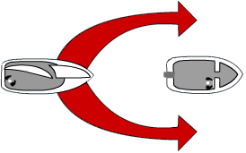
Pasando
1
Cede Paso
Sigue Rumbo
Notes:
Notas del Instructor:
Antes de animar la filmina
Pregunte:
¿Quién cede paso cuando un bote alcanza otro?
¿Si uno es un velero, quien cede paso?

Slide 8



Veleros Encontrándose
Con Otros Veleros
Dirección del viento
Barlovento Bote
Dirección del viento
Sotavento Bote
Dirección del viento
Notes:
Notas del Instructor:
Discuta que los veleros a vela tienen ciertas reglas que pueden ser recordadas por las siglas “ESP.”
Estribor
Sotavento
Pasando (igual cono botes motorizados)
Vamos a ilustrar
La sigla en Inglés “SLO” es usada para:
Starboard (Estribor )
Leeward (Sotavento)
Overtaken (Pasando)

Slide 9
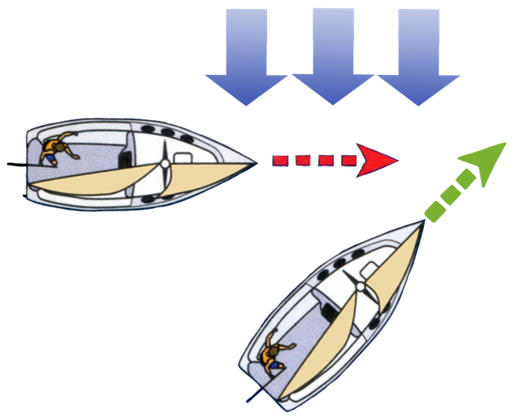
Viento en el Mismo Lado
Dirección del viento
Cede Paso
Barlobento
Sotavento
Notes:
Pregunte: ¿Cuál bote es la embarcación que cede el paso?
La embarcación que está a barlovento debe mantenerse fuera del curso de la embarcación que está a sotavento.

Slide 10
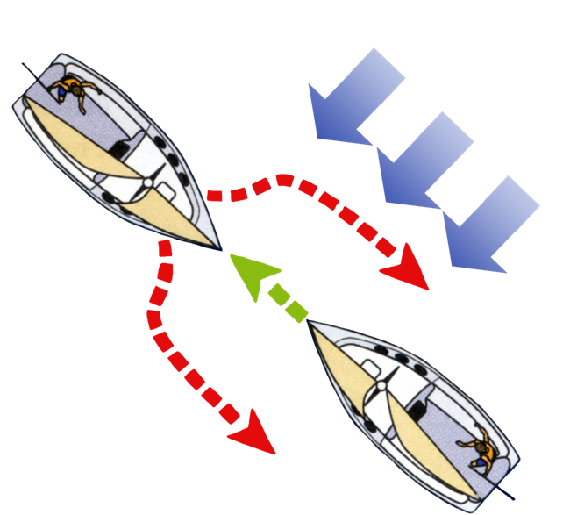
Viento en el
Lado Diferente
Dirección del viento
Cede el Paso
Notes:
PREGUNTE: ¿Cual es la embarcación que cede el paso?
La embarcación que recibe el viento por babor se mantendrá fuera del curso de la otra.

Slide 11
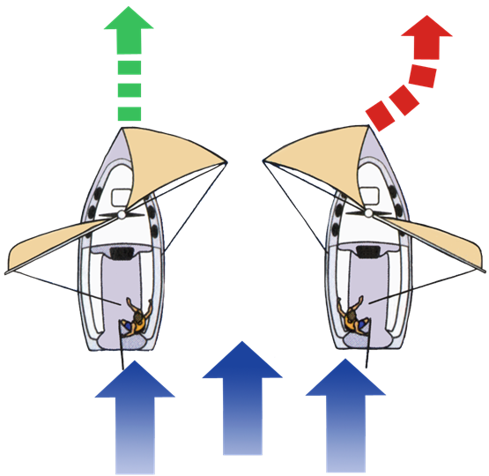
Viento de Popa
Cede el Paso
Dirección del Viento
Notes:
PREGUNTE: ¿Cuál de estos botes mantiene el curso y la velocidad?
El bote con la botavara sobre el lado de babor es el bote que sigue el rumbo.
Ayuda para la clase: use botes modelos para que los estudiantes demuestren: encontrando, cruzando y pasando.

Slide 12
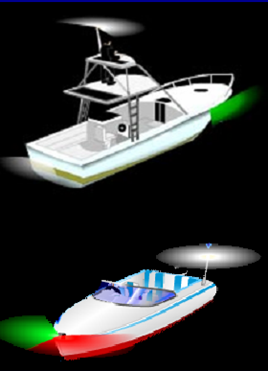
Luces de Navegación
Luces laterales
Luces de alcance
Luz de tope
Luz blanca alrededor
1
2
3
4
Notes:
Notas del Instructor:
Antes de animar la filmina:
PREGUNTE: ¿Por qué los botes tienen luces?
Para identificar el tipo de bote
Para identificar el bote que continúa el rumbo y el que cede el paso.
PREGUNTE: ¿Cuáles son los colores y los nombres de las luces que necesita?
Discute el arco de visibilidad para cada uno.
Enfatizar que los veleros en vela no enseñan una luz en el tope del palo.
Luces laterales
Rojo y verde se ven en frente del bote
Luces del alcance
Blanca vista a la parte trasera del bote
Luces de tope
Blanca vista por el frente y lados
Luz blanca alrededor
Vistas desde todas las direcciones

Slide 13
Luces en Remolques
Luces amarillas
Luz de popa amarilla sobre blanca
Amarilla intermitente
1
2
3
Notes:
Notas del Instructor:
Discuta la importancia de saber si un bote fue remolcado o está siendo remolcado.
Luces amarillas
Vistas en la barcaza u otra embarcación grande que está siendo remolcada.
Luz amarilla sobre la blanca en las popa
Una o varias embarcaciones siendo remolcadas
Amarilla intermitente
Porción delantera de la barcaza o la embarcación está siendo utilizada.

Slide 14
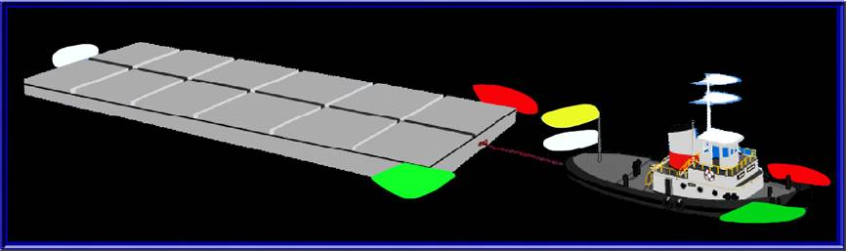
Luces en Remolques
Nota: Espacio sin luces de alrededor de varios cientos de yardas entre las luces de proa y la roda.
Notes:
Notas del Instructor:
Enfatizar de que pueden haber muchas yardas entre la embarcación que remolca y la que están remolcando y el peligro de cruzar entre medio de las dos.
Señale las dos luces blancas de tope que indican una embarcación en remolque.

Slide 15
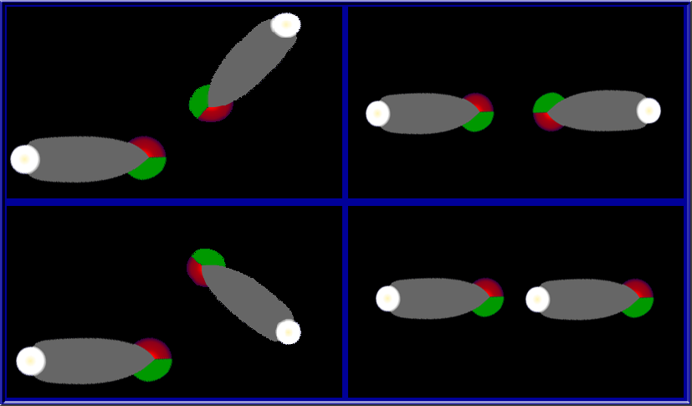
Navegación Nocturna
Cede el paso
Cede el paso
Cede el paso
Sigue a rumbo
Sigue a rumbo
Sigue a rumbo
Cede el paso
Cede el paso
Notes:
Notas del Instructor:
PREGUNTE: a los estudiantes que digan por qué cada una de estas es sigue a rumbo o cede el paso

Slide 16
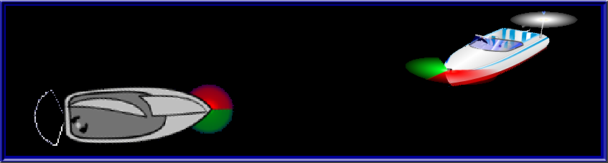
Velero en la Noche
Verde o roja sólo observa
  Puede ser un velero a vela
  Ceder el paso
Velero usando vela solamente
  Siempre continúa el rumbo excepto en adelantamiento
1
2
Notes:
Notas del Instructor:
Antes de animar las filmina
PREGUNTE: ¿Qué es único de las luces de un velero?
Verde o roja sólo observadas
Quizás un velero a vela
Cede el paso
Velero usando sólo velas
Siempre sigue el rumbo excepto en adelantamiento

Slide 17
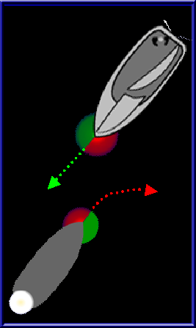
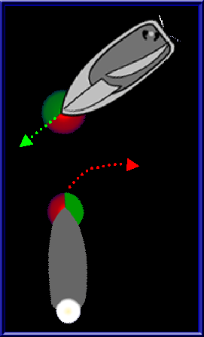
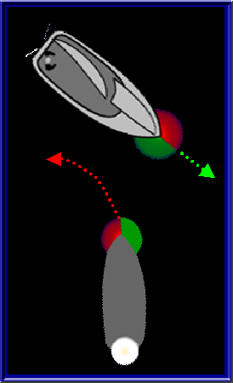
¡Cede El Paso Al Velero!
1
2
3
Velero
Sigue a rumbo
Velero
Sigue a rumbo
Velero
Sigue a rumbo
Motorizado
Cede el paso
Motorizado
Cede el paso
Motorizado
Cede el paso
Notes:
Notas del Instructor:
Posiblemente algunas situaciones de velero motorizado.
Discuta cómo la embarcación que cede el paso es determinada por las luces.

Slide 18
Navegación Nocturna
Asegúrese de que las luces de navegación funcionan
Utilice todas las luces alrededor cuando ancle.
Reduzca la velocidad
Proceda con precaución
Esté alerto
Pare si la visibilidad está severamente restringida
1
2
3
4
5
6
Notes:
Notas del Instructor:
Discuta estas medidas de seguridad de navegación nocturna.

Slide 19
Señales de Sonido
¿Por que tener Señales de Sonido?
¿Cuándo usarlos?
1
2
Notes:
PREGUNTE: La pregunta en la filmina
Usamos señales de sonido para alertar a otros botes nuestras intenciones;
identificar nuestro tipo de bote y su posición en visibilidad reducida.
PREGUNTE: ¿Qué es un toque prolongado y uno breve?
Toque Breve: Alrededor de Un Segundo de Largo
Toque Prolongado: 4 a 6 Segundos

Slide 20
Señales de Sonido
(Maniobras)
Reglas Continentales
  Señales que indican intento
  Requiere una respuesta de acuerdo
Reglas Internacionales
  Señales indican la ejecución
  No requiere respuesta a menos que halla peligro
1
2
Notes:
PREGUNTE: ¿Qué indica un toque corto?
¿Dos toques cortos?
PREGUNTE: ¿Qué es una Señal de Peligro?
PREGUNTE: ¿Si usted esta saliendo del puesto de amarre o acercándose a una curva siega, que debe sonar?
Ayuda para la clase: Utilice modelos de botes y que los estudiantes demuestren señales de sonido adecuadas
Ayuda para la clase: “Puerto tiene una silaba , un toque significa , “te estoy pasando por Mi Lado De Babor (Estoy girando a estribor)”
==============
PREGUNTE: ¿Qué indica un toque corto?
¿Dos toques cortos?
PREGUNTE: ¿Qué es una Señal de Peligro?
PREGUNTE: ¿Si usted esta saliendo del puesto de amarre o acercándose a una curva siega, que debe sonar?
Ayuda para la clase: Utilice modelos de botes y que los estudiantes demuestren señales de sonido adecuadas
Ayuda para la clase: “Puerto tiene una silaba, un toque significa , “te estoy pasando por Mi Lado De Babor (Estoy girando a estribor)”

Slide 21
Señales de Sonido
(Visibilidad Restringida)
¿Cómo sonaría un bote motorizado en marcha?
¿Un velero?
1
2
Notes:
PREGUNTE: las preguntas en la filmina
Señales de Sonido en Visibilidad Restringida
Deje otros navegantes saber qué y dónde se encuentra
Discuta cualquier otra señal de sonido común a tu área de navegación.

Slide 22


E.U. Señalización Marítima
(ATON)
Lado derecho del canal
  Colores rojos, luces rojas
  Números pares, boyas Cónicas
Lado izquierdo del canal
  Colores verdes, luces verdes, números impares, boyas Cilíndricas
1
2
Notes:
Define el sistema lateral
Las “señales de trafico “ que guían a los navegantes se deben pasar lateralmente (junto a) para permanecer en los canales.
PREGUNTE: ¿Alguien sabe la ayuda de memoria utilizando el término “rojo”?
Discuta: “regresando del mar” y “rojo, derecho, volviendo.
Discuta: La diferencia entre las boyas cónicas y las boyas cilíndricas
color
forma
numeración
Ayuda para la clase: Dibuje y discuta los símbolos desalumbrados ATONs

Slide 23
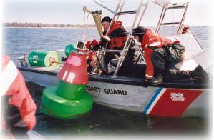
E.U. Ayudas
Para Navegación
Notes:
Discuta el propósito lateral de la unión o la señal del canal principal.
Ayuda del salón: dibuje y discuta los símbolos de las cartas de estas ayudas.

Slide 24
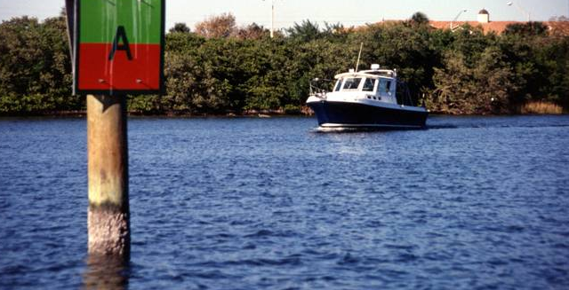
Balizas Diurnas
Puestas en estacas
Aguas poco profundas en lugar de boyas
1
2
Notes:
PREGUNTE: ¿Cual es la diferencia entre una boya y una baliza diurna?

Slide 25
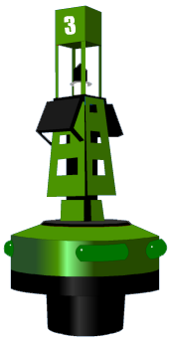
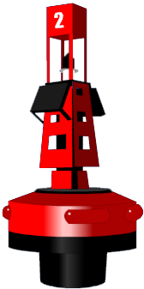
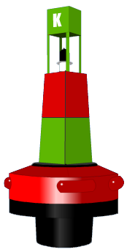
Boyas Encendidas
Canal Principal
Ayudas Laterales
Notes:
PREGUNTE:
¿Qué color de luz tendrá una boya roja? ¿Por qué?
Discuta Ayudas laterales y luces
Ayuda para la clase: Dibuja y discuta los símbolos de la carta para las ayudas encendidas.

Slide 26
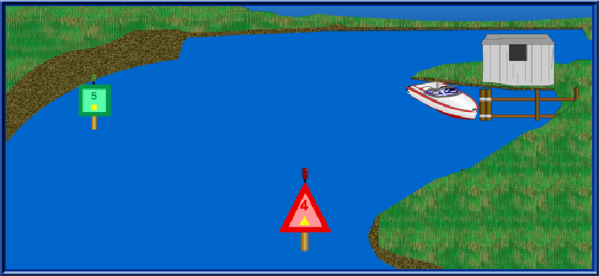
Canal Intracostero
Notes:
Esto puede o no ser apropiado para su área de navegación. Sino simplemente mencione ICW y el hecho de que todas las ayudas tendrán una marca amarilla. Si utiliza la ICW dedique mas tiempo en los significados laterales.

Slide 27
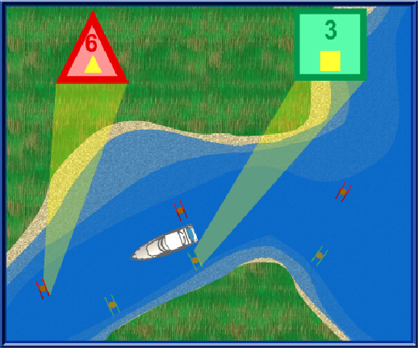
Símbolos ICW
Notes:
Esto puede o no ser apropiado para su área de navegación. Sino simplemente mencione ICW y el hecho de que todas las ayudas tendrán una marca amarilla. Si utiliza la ICW dedique mas tiempo en los significados laterales.
.

Slide 28
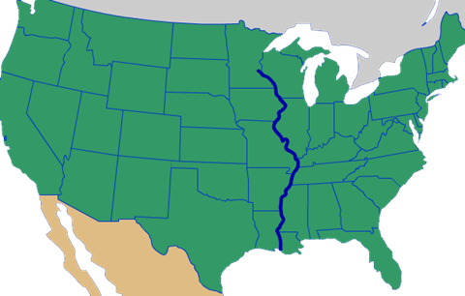
Ríos Occidentales
Utilizado en Mississippi y afluentes
No numerada
Números abajo de la baliza diurna
  Indican distancia desde la boca del río
1
2
3
Notes:
Esto puede o no ser apropiado a su área de navegación. Si es, pasa un tiempo discutiendo las ayudas.

Slide 29




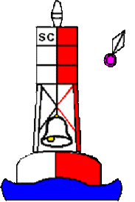
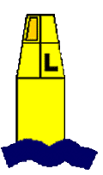
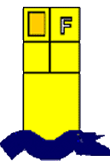
Ayudas No-Laterales
Señales No-Laterales – E.U. Ayudas
1
Señal Diurna
Boya Esférica
(desiluminada)
Notes:
Discuta el significado de
Señales amarillas
Señales rojas y blancas

Slide 30
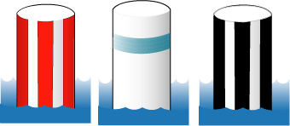
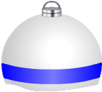
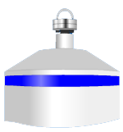
Ayudas No-Laterales
Notes:
Clic para añadir notas

Slide 31




Señales Regulatorias
4
3
2
1
Notes:
Discuta el significado de estas Ayudas Regulatorias
Ayuda para la clase:
Rompe los estudiantes en grupos, provee cada grupo con una carta náutica y un modelo pequeño de una boya hecha de papel o espigas, y pida que usen la información discutida en esta sección para localizar estas ayudas en una carta náutica.
El instructor tendrá la libertad de ser mentor de cada grupo y contestar preguntas.

Slide 32
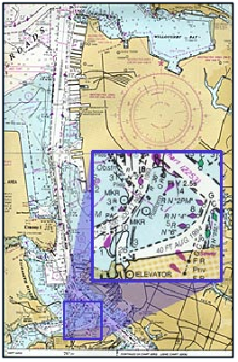
Navegando en Agua
Cartas
  ¿Por qué importantes?
  ¿Información contenida?
1
Notes:
Cartas
Marcas de peligro
Muestra ayudas de navegación
Ayuda en determinar posición
Muestra las principales características del litoral
Usted debe tener cartas locales a bordo y saber como leerlas!
Considere tomar nuestro Curso de Navegación.

Slide 33
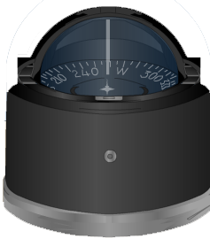
Compás de Dirección
Norte Magnético
1
Notes:
Discuta brevemente las diferencias entre el verdadero y el norte magnético
PREGUNTE: la diferencia entre variación y desviación

Slide 34
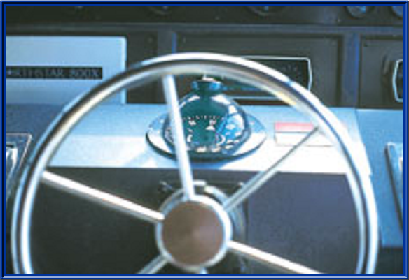
Herramienta Más Valiosa
Notes:
PREGUNTE: ¿Porqué es esto cierto?
Electrónicos pueden fallar, pero su compás nunca lo hará.

Slide 35
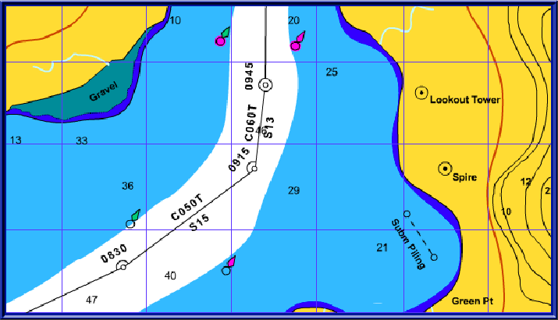
Pilotaje
Notes:
PREGUNTE: ¿Qué es pilotaje?
Encontrar su camino en el agua usando marcas visibles
Usando el ejemplo en la filmina, discuta:
trazando una línea de curso
determinando dirección
navegación a estima
tomar marcaciones para comprobar la posición

Slide 36
Sistemas de Posicionamiento Global (GPS)
¿Cuáles son las ventajas?
¿Cuáles son algunas precauciones?
1
2
Notes:
PREGUNTE: las preguntas en la filmina.
Ventajas:
Posicionamiento preciso y seguro
Puede dar velocidad y dirección
Navegación “waypoint”
Precauciones:
GPS no muestra los peligros
Sólo da coordenadas, no mostrará donde usted está
Electrónicos pueden fallar

Slide 37
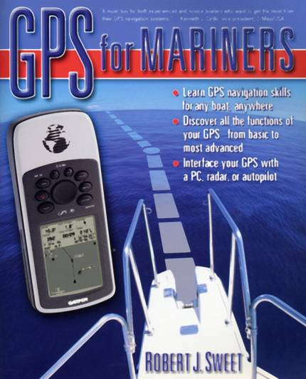
GPS para Marineros
Notes:
Invitar a todos los asistentes a tomar el excitante curso, GPS para los marineros

Slide 38
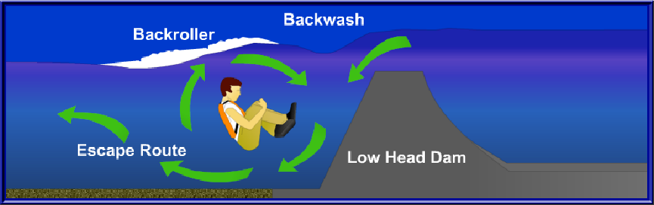
Peligros de Diques
“Bajo la Cabeza”
Notes:
Backroller: Rodillo Posterior
Backwash: Retro lavado
Escape Route: Ruta de Escape
Low Head Dam: Diques bajo la cabeza
Discuta los peligros de estos diques

Slide 39
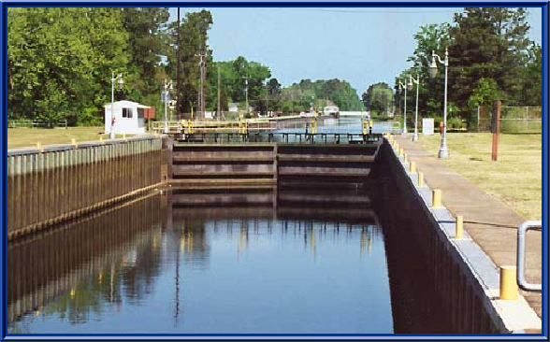
Esclusas
Tráfico comercial tiene prioridad
Comunicación: Canal 13 VHF-FM marine
1
2
Notes:
Clic para añadir notas

Slide 40
Señales de Tráfico en las Esclusas
mantenerse alejado (stand clear)
acercamiento (approach)
entre(enter)
Notes:
Clic para añadir notas

Slide 41

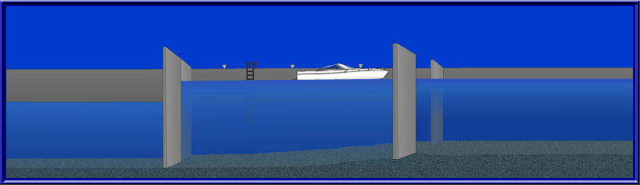
Tránsito en Esclusas
Notes:
Discuta tránsito seguro
suficiente cabo de embarcadero y defensas
no pase otros botes

Slide 42
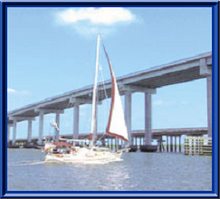
Puentes
¿ Qué debe ser considerado?
1
Notes:
PREGUNTE: La pregunta en la filmina
¿Hay suficiente espacio¿
La carta náutica mostrará altura
¿Usted necesita ponerse en contacto con el operador del puente?

Slide 43
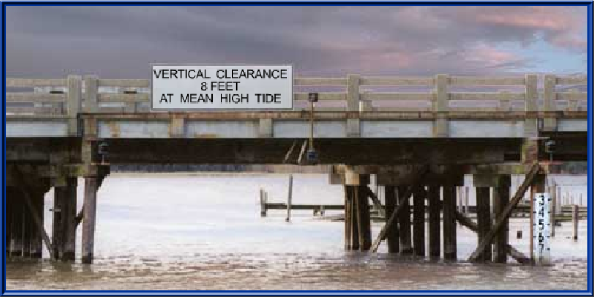
Compruebe el Espacio
Notes:
Clic para añadir notas

Slide 44
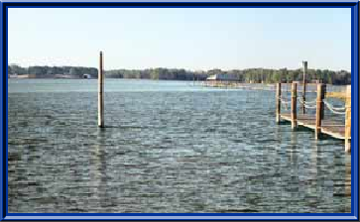
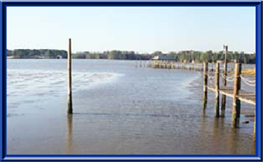
Mareas en las
Aguas Costeras
Fuerzas gravitacionales de la luna y el sol
Las mareas fluctúan por muchos pies
El atraque es afectado por la marea
Conocimiento local
No encallar
1
2
3
4
5
Notes:
Clic para añadir notas

Slide 45
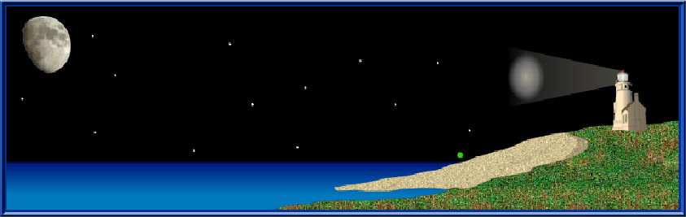
Repaso Capítulo 3
Notes:
Clic para añadir notas

Slide 46
Ejercicios de Repaso
La embarcación que de acuerdo a las Reglas de Navegación debe permanecer fuera del camino de otras embarcaciones y tomar acción pronta y substancial por medio del cambio de rumbo y/o velocidad es llamada la embarcación que_______.
  sigue a rumbo
  en-peligro
  cede el paso
  prioridad alta
1
a
b
c
d
Notes:
Clic para añadir notas

Slide 47
Ejercicios de Repaso
¿Cuándo dos botes motorizados se encuentran proa a proa, cual de los botes tiene que mantenerse fuera del camino del otro?
  El bote más cercano al viento.
  Ambos botes tienen que ceder el paso.
  El bote más cercano al rumbo del norte.
  El último bote a sonar su señal de maniobra.
2
a
b
c
d
Notes:
Clic para añadir notas

Slide 48
Ejercicios de Repaso
En los E.U. el Sistema de Ayudas a la Navegación, señales de navegación encendidas que muestran el lado de babor de un canal, cuando están volviendo del mar tienen:
luces verdes
  luces amarillas
  luces rojas
  luces blancas
3
a
b
c
d
Notes:
Clic para añadir notas

Slide 49
Ejercicios de Repaso
Usted esta volviendo del mar y desea permanecer seguro en el canal principal. ¿ En qué lado de su bote usted mantendría el marcador horizontal de bandas roja y verde, si la banda superior es roja?
  Cualquiera de los dos lados sería apropiado
  A babor
  Usted desea parar y dar la vuelta (usted está en una zona de exclusión).
  Estribor
4
a
b
c
d
Notes:
Clic para añadir notas

Slide 50
Ejercicios de Repaso
Un bote motorizado observando otra embarcación cruzando su curso desde su lado de estribor debe:
  acelerar para pasarle a la otra embarcación.
  mantener rumbo y velocidad.
  tome medidas para mantenerse claro.
  señale cinco pitadas cortas con su silbato.
5
a
b
c
d
Notes:
Clic para añadir notas

Slide 51
Ejercicios de Repaso
Cuando se opera en un canal estrecho, debe mantener su embarcación:
  tan cerca al límite exterior del canal que se encuentra a su lado de estribor como sea prudente y posible.
  tan cerca del centro del canal como sea prudente y posible.
  tan cerca del límite exterior del canal que se encuentra a su lado de babor como sea prudente y posible.
  con el viento y corriente en su popa para mejor control.
6
a
b
c
d
Notes:
Clic para añadir notas

Slide 52
Ejercicios de Repaso
Usted esta pescando por pescado azul arrastrando un señuelo detrás de su bote moviéndose lentamente. De acuerdo a las reglas que tiene:
  privilegios especiales, siempre que muestre las luces de una embarcación dedicada a la pesca.
  prioridad de movimiento sobe todas las demás embarcaciones.
  no hay derechos o privilegios especiales.
  privilegios especiales, por que usted está restricto en la maniobrabilidad.
7
a
b
c
d
Notes:
Clic para añadir notas

Slide 53
Ejercicios de Repaso
Un velero con las velas levantadas y operando usando el poder de un motor es un:
  embarcación sin comando
  embarcación restringida en su capacidad de maniobra
  embarcación rápida
  embarcacion motorizada
8
a
b
c
i
d
Notes:
Clic para añadir notas

Slide 54
Ejercicios de Repaso
Señales reguladoras con círculos de color naranja y letras negras indican:
  zonas controladas
  zonas peligrosas
  zonas de exclusión donde los botes deben mantenerse fuera
  información general para el área
9
a
b
c
d
Notes:
Clic para añadir notas

Slide 55
Ejercicios de Repaso
Si usted ve dos luces de tope blancas en línea vertical, usted debe estar preparado para tomar medidas, porque se va a encontrar un(a):
  submarino emergido
  gran pescador deportivo
  embarcación remolcando o empujando por delante
  regata nocturna de veleros
10
a
b
c
d
Notes:
Clic para añadir notas

Slide 56
Ejercicios de Repaso
La señal utilizada cuando usted no entiende la intención de los otros navegantes es:
  1 pitido corto con el pito.
  5 o más pitidos cortos y rápidos con el pito.
  gritando “peligro” lo más alto posible.
  agitación de los brazos rápida y constante.
11
a
b
c
d
Notes:
Clic para añadir notas

Slide 57
Ejercicios de Repaso
Mientras se opera en una niebla espesa, usted oye una pitada larga cada 2 minutos. Usted procede lentamente y mira por un ____.
  embarcación sin comando.
  embarcación dedicada a pescar.
  velero en marcha.
  bote motorizado en marcha para dar paso.
12
a
b
c
d
Notes:
Clic para añadir notas

Slide 58

Fin del Capítulo 3
Notes:
Clic para añadir notas

